Slide 1
脑血管疾病
(Cerebrovascular Diseases)
中南大学湘雅医院神经内科
刘运海
neurology department of xiangya hosipital
Yunhai Liu

Slide 2
教学计划
( The arrange of teaching)
教学目的、要求：
掌握脑血管病的病因、临床症状和体征
掌握脑血管病的辅助检查、诊断、治疗及预防
掌握脑血管病的解剖结构
了解脑血管病的发病机理

Slide 3
主要内容
一、概述 outline
二、短暂性脑缺血发作 transient ischemic attract,TIA
三、动脉粥样硬化性血栓性脑梗死 atherosclerotic
thrombotic cerebral infarction
四、脑栓塞 cerebral embolism
五、腔隙性脑梗死 lacunar infarction
六、脑出血 intracerebral hemorrhage,ICH
七、蛛网膜下腔出血 subarachnoid hemorrhage,SAH

Slide 4
第一节 概述 outline
目的要求:
1.了解急性脑血管病的分类
2.熟悉脑血管病的预防

Slide 5
第一节 概述 outline
脑血管疾病(Cerebrovascular Diseases, CVD)：
在脑血管病变或血流障碍基础上发生的局限性或弥漫性脑功能障碍.
High incidence:219/10万
High disability:75%
High mortality:150万/年
the most common cause of death

Slide 6
脑血管病的分类
（The classification of CVD)
按病程发展：短暂性脑缺血发作
（transient ischemic attract，TIA）
进展性卒中（developing stroke）
完全性卒中（total stroke）
按病理改变
蛛网膜下腔出血（SAH）
出血性
ischemia
脑出血（CH）
短暂性脑缺血发作（TIA）
缺血性
hemorrhage
脑梗死（CI）

Slide 7
1995年脑血管疾病分类简表
Ⅰ、 TIA
1、颈动脉系统
2、椎－基底动脉系统
Ⅱ、脑卒中
1、蛛网膜下腔出血
2、脑出血
3、脑梗死
1）动脉粥样硬化性血
栓形成性脑梗死
2）脑栓塞
3）腔隙性梗死
4）出血性梗死
5）无症状性梗死
6）其他
7）原因未明
Ⅲ、椎基底动脉供血不足
Ⅳ、脑血管性痴呆
Ⅴ、高血压脑病
Ⅵ 、颅内动脉瘤
Ⅶ 、颅内血管畸形
Ⅷ 、脑动脉炎
Ⅸ 、其他动脉疾病
Ⅹ 、颅内静脉病、静脉窦及脑静脉
血栓形成
Ⅺ、颅外段动静脉疾病

Slide 8
三、脑血管的解剖特点
1. 脑动脉壁较薄,中膜和外膜均较相同管径的颅外血管壁薄.
2.脑动脉通过几组吻合支建立丰富的侧支循环,其中以脑底动脉环（Willis环）最为重要,
该环对颈内动脉系统和椎-基底动脉系统之间,特别是两侧大脑半球的血液供应有重要的调节和代偿作用.

Slide 9
三、脑血管的解剖特点
3. 脑血管系统两个显著的特点：
形成了十分有效的血液供应和代偿保障机制
一侧ICA或MCA完全闭塞时可全无症状
因此仅凭临床表现来判断病变的血管是非常困难的
存在先天变异或发育不良,侧支循环开放的
可能性和有效性因人而异
不同患者，同一支闭塞可以引起不同的症状

Slide 10
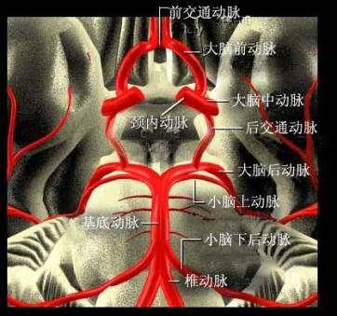

Slide 11
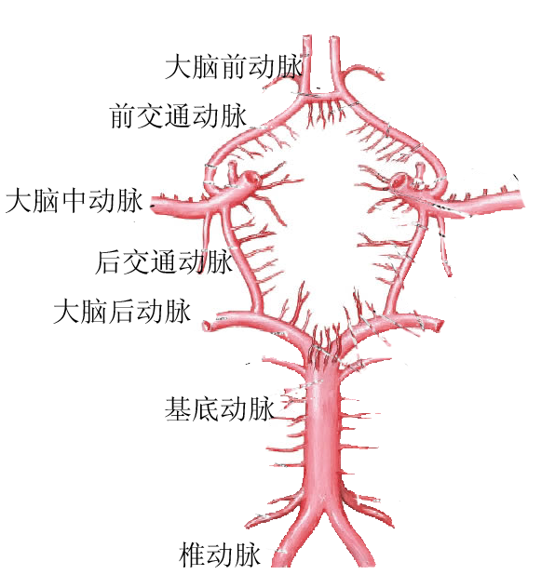
Willis环示意图

Slide 12
四、脑的血液循环
１．脑的血液供应
脑的血液供应来自颈内动脉动脉系统和椎-基底动脉系统，脑动脉在脑实质中反复分支直至毛细血管，然后逐渐汇集成静脉．脑的深、浅静脉先回流至硬膜窦,再经颈内静脉回流至心脏.

Slide 13
四、脑的血液循环
颈内动脉internal carotid artery
(前循环)
脑A系统
椎-基底动脉 basilar-vertebral artery
(后循环)

Slide 14
四、脑的血液循环
眼动脉 ophthalmic artery
脉络膜前动脉 anterior choroidal artery
后交通动脉 posterior communicating artery
颈内A系统 大脑前动脉 皮质支
（前循环） anterior cerebral artery
深穿支
大脑中动脉
middle cerebral artery 皮质支
深穿支
供应眼部及大脑前部3/5血液

Slide 15
脊髓后动脉
脊髓前动脉
椎动脉
延髓支
vertebral artery
小脑后下动脉
椎-基底A 大脑后动脉
（后循环） 基底A 脑前下A
basilar artery 小脑上A
内听A
脑桥支
供应大脑半球后2/5部分、丘脑、脑干、小脑血液

Slide 16
四、脑的血液循环
2)、椎-基底动脉 basilar-vertebral artery
椎动脉 vertebral artery
基底动脉 basilar artery
大脑后动脉 posterior cerebral artery
脑动脉的细小分支可分为：
穿通支
皮质支
供应大脑半球后2/5的血液—后循环

Slide 17
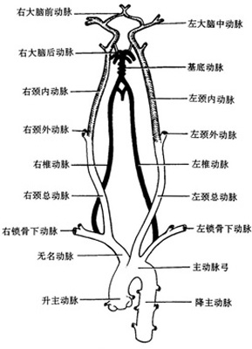
颈内动脉系统和椎基底
动脉系统示意图

Slide 18
(2).脑部静脉：包括深浅两组
结构特点：
管腔大、管壁厚、弹性差。
无静脉瓣。
大多不与动脉伴行。
静脉窦由坚韧的硬脑膜围成，内衬一层内 皮细胞。

Slide 19
2、脑血流量及调节
脑血流完全阻断 细胞代谢受影响
意识丧失 脑电活动停止 神经细胞发生不可逆损害
(1)、正常脑血流量 cerebral blood flow (CBF)
4/5来自颈内动脉，1/5来自椎-基底动脉，健康成人平均CBF为55ml/（100g· min）。
6秒钟
10~15秒
2分钟
5分钟

Slide 20
2、脑血流量及调节
(2)、影响CBF的主要因素
CBF=（MAP-ICP）·π · r⁴/（8η·L）
MAP-平均动脉压，ICP-颅内压
r-血管半径， η-血粘度，
L-血管长度
与脑血流量的自动调节有关的因素：
脑灌注压、脑血管阻力、化学因素和神经因素等。

Slide 21
2、脑血流量及调节
平均动脉压在60-160mmHg范围内，脑血管平滑肌可以随着血压的变化相应地收缩或舒张，从而维持脑血流量的稳 定
--------脑血流量的自动调节作用
（Bayliss效应）
MAP﹤60mmHg CBF 减少
MAP﹥160 mmHg CBF 增多
高血压患者脑血流量自动调节范围的上、下限均上移。 ——注意降压速度

Slide 22
五、脑血管疾病的流行病学及预防
(epidemiology and prevention)
1、流行病学
我国脑血管病呈现北高南低、东高西低的 发病趋势。
脑血管病的发病率和死亡率男性显著高于女性，并且在35岁以后呈急剧上升趋势。

Slide 23
2、脑血管病病因
五、脑血管疾病的流行病学及预防
(epidemiology and prevention)
脑血管病
危险因素
可干预因素
不可干预因素
脑卒中一级预防主要针对的目标。

Slide 24
五、脑血管疾病的流行病学及预防
(epidemiology and prevention)
a.高血压，b .心脏病 ，c. 糖尿病，
d. 血脂异常， e.高同型半胱氨血症，
f.TIA或脑卒中史， g.酗酒、吸烟
h.肥胖, i.无症状性颈动脉狭窄
j.口服避孕药胰岛素抵抗,
k.肺炎衣原体感染,
l.情绪应激 m.抗凝治疗
其中高血压是最重要的独立的危险因素。
控制血压是预防脑卒中的核心环节
可
干
预
的
危
险
因
素

Slide 25
五、脑血管疾病的流行病学及预防
(epidemiology and prevention)
不可干预的危险因素：
a.高龄，b.性别， c.种族，
d.遗传因素，e. 气候、季节变化

Slide 26
五、脑血管疾病的流行病学及预防 (epidemiology and prevention)
3、脑血管病的预防
1）一级预防(primary prevention)
是指发病前的预防，即通过早期改变不健康的生活方式，积极主动地控制各种危险因素，从而达到使脑血管病不发生或推迟发生的目的.

Slide 27
控制各种危险因素
1).防治高血压
2).防治心脏病
3).防治糖尿病
4).防治血脂异常
5).戒烟
6).戒酒

Slide 28
控制各种危险因素
7).控制体重
8).颈动脉狭窄
9).防治高同型半胱氨酸血症
10).降低纤维蛋白原水平
11).适度的 体育活动和合理膳食

Slide 29
五、脑血管疾病的流行病学及预防
(epidemiology and prevention)
2）二级预防(secondary prevention)
是指针对发生过一次或多次脑卒中的患者，通过寻找卒中事件发生的原因，针对所有可干预的危险因素进行治疗，达到降低卒中复发危险性的目的。

Slide 30
2）二级预防(secondary prevention)
1)病因预防(causal prophylaxis)
2)抗血小板聚集药物(antiplatelet theray)
3)卒中后认知障碍的干预
4)卒中后抑郁的干预

Slide 31
第二节 短暂性脑缺血发作
Transient ischemic attack TIA

Slide 32
目的要求
1.了解短暂性脑缺血发作的病因和发病机理
2.掌握短暂性脑缺血发作临床表现、诊断及治疗原则

Slide 33
１.定义
TIA传统概念
短暂性脑缺血发作（transient ischemic attack,TIA）是指颅内动脉病变引起的一过性或短暂性局灶性脑或视网膜功能障碍，临床症状一般持续10-15分钟，多在1小时内恢复,不超过24小时。不遗留神经功能缺损症状和体征,结构性影象学（CT、MRI）检查无责任病灶。

Slide 34
１.定义
目前临床研究结果：
对传统的ＴＩＡ概念提出了挑战。
据统计：
９７％的ＴＩＡ患者在３小时内症状缓解，
症状持续超过３小时的ＴＩＡ患者中９５％可有
影像学及病理学改变。
因此对ＴＩＡ发作时间的限定尚存在争议。
严格执行TIA持续症状不超过24 h,
必将对一些患者产生侥幸的观望态度,
丧失最佳治疗时间(90 min至6 h)给患者带来终生遗憾。

Slide 35
定义
2004年6月第5届世界卒中会议上Easton代表TIA工作组
公布了他们推荐的TIA 新定义:
TIA是短暂时间内发作的神经功能障碍或缺失,由局
灶性脑或视网膜缺血所致,临床症状持续时间一般不超
过1 h,并且无急性梗死的证据。如果临床症状持续存
在,并有与梗死相符的特征性影像异常则诊断为卒中。
TIA的重新定义
2002年美国斯坦福大学医学院Albers在新英格兰医学杂志
上指出,传统的暂时性脑缺血发作的定义现已过时,继续使
用这个定义势必给医生和患者带来严重不良影响。
但新的定义还存在争议！

Slide 36
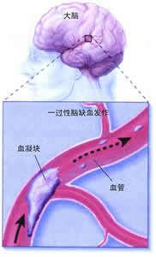
病因和发病机理：
1.微栓子学说—已成为主要学说
在动脉粥样硬化的基础上可发生血栓形成，栓子不断脱落随血流到达微血管并将其栓塞，但栓塞后的再通可使血供迅速得到恢复。

Slide 37
病因和发病机理：
栓子可以来源于病变血管（颈部动脉和颅内大动脉尤其是动脉分叉处的动脉粥样硬化斑块)。
在欧美颈部颅外动脉的病变较多，而在亚洲颅内动脉病变较多。
但最近随着饮食的欧美化，亚洲人颈部颅外血管粥样硬化的发生率正在增加。
栓子也可来源于心脏，如心房颤动可导致左心房血栓形成并不断脱落进入循环。

Slide 38
病因和发病机理：
2.脑血管痉挛、狭窄或受压
脑动脉粥样硬化所致血管腔狭窄，或脑血管受各种刺激出现血管痉挛时，引起脑血管发作。
颈椎骨质增生如压迫椎动脉也可导致椎基底动脉缺血发作。

Slide 39
病因和发病机理：
3.血流动力学改变
在脑血管壁动脉粥样硬化或管腔狭窄的基础上，当出现低血压或血压波动时，引起病变血管血流减少，发生一过性脑缺血症状，当血压回升后，局部脑血流恢复正常，TIA症状消失。
其他血液疾病和各种原因所致的血液高凝状态：贫血、白血病、血小板增多症、异常蛋白血症、血纤维蛋白原含量增高等

Slide 40
临床表现 (clinical manifestation)
好发于50~70岁，男多于女，
多在安静或活动中发病。

Slide 41
临床表现 (clinical manifestation)
共同特点
1．突然发病：发病前可能与某种诱因，如体位改变，起床、站立，排尿、排便，体力活动过多、情绪激动、饮酒、颈部屈曲、过伸或转颈，过度疲劳，血压下降等。
2．时间短暂：多数发作持续2-15分钟，有时可达1或数小时，但一般不超过24小时。
3．反复发作：可每天发作数次或一年发作一次，间歇期从数月至数年，较频繁发作者易导致脑梗塞，尤其颈内动脉系统TIA。
4．不遗留神经功能缺损。

Slide 42
临床表现 (clinical manifestation)
特殊表现
由于受累血管不同，其临床表现亦异。

Slide 43
临床表现 (clinical manifestation)
1、颈内动脉系统：
1)、一般症状：对侧单肢无力或轻偏瘫
2)、特征性症状(characteristic symptom)
a 眼动脉栓塞，单眼一过性失明
b 主侧半球受累可失语
3)、可能出现的症状
a 对侧单肢或半身感觉障碍
b 对侧同向偏盲

Slide 44
临床表现 (clinical manifestation)
2、椎基底动脉系统(vertebrobasilar system)：
1)、常见症状：
眩晕、平衡失调、少数耳鸣
2)、特征性症状：
a.跌倒发作 drop attack
b.短暂性全面性遗忘症 transient global amnesia(TGA)
c.双眼视力障碍

Slide 45
临床表现 (clinical manifestation)
2、椎基底动脉系统(vertebrobasilar system)：
3)、可能出现的症状：
复视 （眼外肌麻痹）
交叉性感觉障碍（Wallenberg综合征）
脑神经交叉性瘫痪
（Weber、Millard-Gubler、Foville和Dejerine综合征）
吞咽困难和构音障碍（真性或假性球麻痹）
共济失调及平衡障碍（小脑或小脑-脑干联系纤维损害）
意识障碍 （脑干网状结构受损）

Slide 46
辅助检查和诊断
辅助检查的目的在于确定或排除可能需要特殊治疗的TIA的病因，并寻找可改变的危险因素以及判断预后。

Slide 47
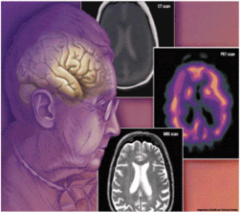
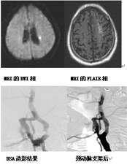
辅助检查和诊断
1.头颅CT和MRI
一般头部CT和MRI检查可正常。
在TIA发作时，MRI弥散加权成像（DWI）和灌注加权成像（PWI）可显示脑局部缺血性改变；

Slide 48
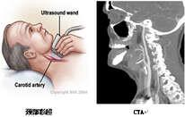
辅助检查和诊断
2.超声检查
颈动脉超声对颈内动脉和椎基底
动脉的颅外段进行检查，可作为TIA
患者的基本检查手段
经颅多普勒（TCD）可发现颅内大动脉狭窄、
评估侧枝循环的情况，进行微栓子监测，在血管造影前评估脑血流循环状况。
经食道超声心动图（TEE）：可以发现心源性
栓子的来源。

Slide 49
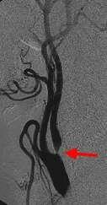
辅助检查和诊断
3.脑血管造影：
DSA检查：
可以评估颅内外血管病变
最为准确的诊断方法。
CTA和MRA：
不如DSA提供的血管情况详尽，且可导致对动脉狭 窄程度的判断过度。

Slide 50
辅助检查和诊断
4.其他
常规的化验对TIA的诊断意义不大，如血常
规、血脂等，但对于查找病因和判断预后是十分
必要的。
SPECT和PET检查可发现局部脑血流量减少和
脑代谢率降低。
神经心理学检查可能发现轻微的脑功能损害

Slide 51
辅助检查和诊断
表 4 TIA 的诊断标准
（1）TIA的限局性神经系统体征在24小时内（多数在1小时内）完全消失 （2）起病突然 （3）TIA的症状 a．颈内动脉系统TIA ①表现为身体的一侧体征（运动障碍、感觉障碍、单眼失明、失语等） ②发作次数少，每次发作症状相同 ③易继发脑梗塞 b．椎基底动脉系统 TIA ①症状为身体的一侧、两侧，多种多样 ②脑神经症状（复视、眩晕、咽下困难、两眼视力消失、偏盲）★ ③发作次数多，每次发作症状不同 ④较少继发脑梗塞
TIA 的诊断标准
★也有发作者只呈眩晕、意识障碍

Slide 52
治疗
总的原则是为防止TIA复发和脑梗塞的发生，尤其是对发作频繁或持续时间超过一小时的患者，可以按着急性脑梗塞的治疗原则处理。

Slide 53
治疗
TIA的治疗是综合性的治疗
（一）病因治疗 这是主要的治疗措施，是预防复发的关键
对于TIA患者要积极查找病因,针对可能存在的脑血管病的危险因素,如高血压，糖尿病，血脂异常，心脏疾病等要进行积极有效的治疗.

Slide 54
治疗
动脉粥样硬化栓子所致TIA 患者无论基础血压和血脂水平如何，治疗都应包括降血压和降胆固醇治疗。
大多数动脉粥样硬化栓子所致TIA 患者都建议接受他汀类药物治疗。
建议治疗高脂血症。治疗目标应达到低密度脂蛋白胆固醇（LDL-C）水平低于100 mg/dl

Slide 55
治疗
无症状性高血压，TIA 患者都应接受降压药治疗。降压药应与其他药物如抗凝药、降脂药和降糖药一起使用。
糖尿病治疗
建议空腹血糖低于126 mg/dl（7 mmol/L）
因为TIA 患者合并心脏疾病的概率较大，因此应考虑并治疗一些潜在的心脏疾病，如冠心病、心律失常、充血性心力衰竭和心脏瓣膜.

Slide 56

治疗
同时应建立健康的生活方式
合理运动，
避免酗酒，
适度降低体重

Slide 57
治疗
改变生活方式，所有吸烟的患者应戒烟
TIA 患者应适当控制盐的摄入
鼓励体重指数（BMI）＞25 kg/m²的TIA 患者（尤其是＞30 kg/m² 者）减轻体重。
建议TIA患者进行适当的运动（至少3-4次/周，至少10 min/次，如步行、骑车、跑步或游泳）

Slide 58
治疗
（二） 对症治疗
抗血小板治疗
抗凝治疗
降纤治疗
外科治疗

Slide 59
阿司匹林(50 mg/d)和缓释双嘧达莫(200 mg/次,2次/d)
联合治疗可作为降低TIA患者卒中危险的首选。
治疗
抗血小板治疗
对TIA尤其是反复发生TIA的患者首先考虑用抗血小板药物
非心源性栓子所致TIA 非心源性栓子所致TIA患者,应立即给予长期抗血小板治疗,以进行卒中及其他血管事件二级预防。(证据级别:1级)

Slide 60
治疗
对于已服用阿司匹林但还是发生了动脉粥样硬化栓子所致TIA的患者,一般建议口服氯吡格雷(75 mg/d)或联用阿司匹林(25 mg/次,2次/d)和缓释双嘧达莫(200 mg/次,2次/d)。
当非心源性栓子所致TIA患者不能耐受阿司匹林单独治疗或阿司匹林和双嘧达莫联合治疗时,可首选氯吡格雷治疗。

Slide 61
治疗
抗凝治疗
心源性栓子所致TIA 持续性或阵发性房颤(瓣膜病性或非瓣膜病性)患者若发生心源性栓子所致TIA,应长期口服抗凝药。
患者的目标INR应控制在2.5(2.0~3.0)。
有口服抗凝药使用禁忌证的患者可服用阿司匹林。

Slide 62
治疗
建议使用阿司匹林(325 mg/d),对阿司匹林不耐受时可使用氯吡格雷(75 mg/d)。
建议给予抗血小板治疗。
建议使用抗血小板治疗。
建议联用口服抗凝药和阿司匹林(81 mg/d)或双嘧达莫。
非瓣膜病性房颤相关性心源性栓子所致TIA患者仅在不能使用口服抗凝药时
二尖瓣脱垂或strands患者
若既往有过TIA
与卵圆孔未闭相关的TIA患者若没有抗凝治疗指征
瓣膜置换术后已接受合适抗凝药治疗的患者若发生TIA

Slide 63
治疗
病程在一周以内的TIA患者若同时存在不稳定型心绞痛或非Q波心梗,则应联用氯吡格雷(75 mg/d)和阿司匹林(75~100 mg/d)。
其他情况

Slide 64
治疗
降纤治疗
TIA患者有时存在血液成分的改变，如纤维蛋白原含量明显增高，或频繁发作患者可考虑选用巴曲酶或降纤酶治疗。

Slide 65
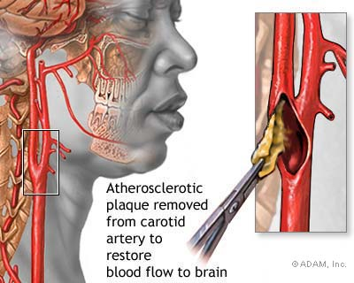
治疗
外科治疗
颈动脉内膜切除术 颈动脉内膜切除术对于2~4周内发生有症状的、大脑半球性、非致残性颈动脉缺血事件且同侧颈动脉狭窄程度为70%~90% 的患者是有益的,对于有症状的视网膜短暂性缺血患者可能也有益。(证据级别:1级)
颅内外血管搭桥术 一般不建议TIA患者行颅内外血管搭桥术。
(证据级别:1级)

Slide 66
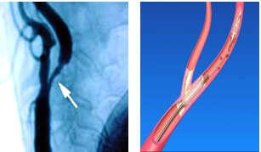
血管成形术和血管内支架对TIA的治疗作用
尚处在临床研究阶段
治疗
血管成形术和血管内支架术
适应证
颈动脉狭窄
1.颈动脉狭窄＞70%，患者有与狭窄相关的神经系统症状。有与狭窄相关的脑实质缺血影象学表现。
2.少数狭窄＜70%，但出现明显的相关神经系统症状者，
也可考虑行血管内介入治疗术。
椎-基底动脉系统
1.椎-基底动脉系统缺血症状或反复发作的后循环卒中，内科抗凝或抗血小板治疗无效。
2.一侧椎动脉开口狭窄程度超过70%，另外一侧发育不良或完全闭塞
3.双侧椎动脉开口狭窄超过50%

Slide 67
预后
发生卒中的预测因素
年龄超过60岁
糖尿病史
TIA 持续时间超过10min
肢体无力和语言困难
可能再发TIA 的因素
年龄超过60 岁
肢体麻木
TIA 持续时间小于10min
既往有TIA多次发作史
DWI异常的患者持续时间越长
预示着更大的卒中危险

Slide 68
预后
最近提出 “ABCD”评分法来判断TIA 患者的预后.
评分内容：年龄(age)
血压( blood pressure)
临床特征(clinical feat ures)
症状持续时间(duration of symptoms)
简称ABCD评分法。

Slide 69
研究发现,
评分≧5的患者中,早期再发卒中的危险为27.0 % ,
﹤5的患者中,7 天内卒中的发生率仅为0.14 %。
﹤4的患者仍可能发生TIA ,甚至出现梗死灶。
预后
具体的评分标准
(1) 年龄≥60岁 计1分；
(2) 收缩压>140mmHg和(或)舒张压≥90mmHg 计1分；
(3) 单侧肢体无力 计2分；
不伴肢体无力的言语障碍 计1分；
其它症状 计0分；
(4) 症状持续≥60min 计2分；
10～59 min 计1分；
<10min 计0分；

Slide 70
预后
总体来说
1/3反复发作
1/3进展为
脑梗塞
未经过治疗的TIA
1/3自行缓解

Slide 71
第三节 动脉粥样硬化性血栓性脑梗塞
Atherosclerotic thrombotic cerebral infarction

Slide 72
动脉粥样硬化性血栓性脑梗死
目的要求：
1、熟悉动脉粥样硬化性血栓性脑梗死的发病机理
2、掌握脑的主要血管闭塞后的症状
3、掌握动脉粥样硬化性血栓性脑梗死的诊断、鉴别诊断及治疗原则

Slide 73
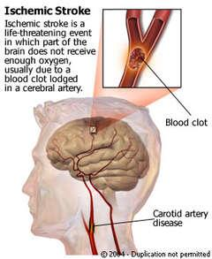
定 义
动脉粥样硬化性血栓性脑梗死是在脑动脉粥样硬化等原因引起的动脉壁病变的基础上，管腔狭窄、闭塞或有血栓形成，造成局部脑组织因血液供应中断而发生缺血、缺氧性坏死，引起相应的神经系统症状和体征。

Slide 74
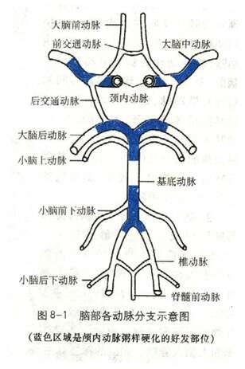
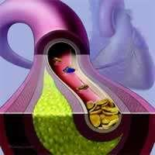
病 因
脑动脉血栓形成(最常见)
其次为高血压、糖尿病、血脂异常等；

Slide 75
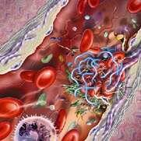
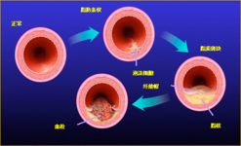
发病机制
血栓形成机制
动脉粥样硬化
动脉内膜炎
血管内皮损伤
血小板黏附
TXA2、5-HT、 PAF
管腔狭窄、闭塞
血流缓慢、停止
红色血栓
白色血栓

Slide 76
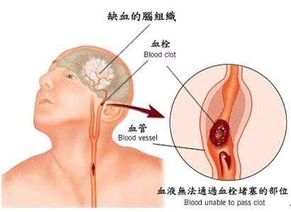
发病机制

Slide 77
概念一：缺血性级联反应
缺氧十几秒后出现电位变化
缺氧20-30秒后大脑皮质的生物电活动消失
缺氧30-90秒后小脑及延髓的生物电活动也消失
脑动脉血流中断持续5分钟，神经细胞就会发生不可逆性 损害，出现脑梗死
神经细胞完全缺血后的缺血性级联反应

Slide 78
概念二：缺血半暗带
脑血流阈值
10ml/(100g.min)
缺血中心
脑血流处于 电衰竭[20ml/(100g.min)]与能量衰竭[10ml/(100g.min)]之间
缺血半暗带

Slide 79
概念三：治疗时间窗
理论基础:缺血半暗带
再灌注时间窗（therapeutic time window RTW）:脑缺血后，如血液供应在一定时间内恢复，脑功能可恢复正常。一般认为RTW为发病后3-4h，一般<6h,在进展性脑卒中可以相应延长。
神经保护时间窗（cytoprotective time window CTW）:指在时间窗内应用神经保护药物，可防止或减轻脑损伤，改善预后。CTW包括部分或全部RTW，时间可以延长至发病数小时后，甚至数天后。

Slide 80
临床表现：
中老年患者多见,
常在安静状态下或睡眠中起病,
约1/3患者的前驱症状表现为反复出现TIA

Slide 81
颈内动脉系统（前循环）脑梗死
临床表现：
1）. 颈内动脉血栓形成
病灶侧单眼一过性黑朦
Horner氏征
对侧三偏征
颈A搏动减弱，眼或颈部血管杂音。
主侧半球--失语；非主侧半球--体象障碍

Slide 82
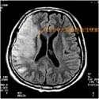
临床表现：
2）.大脑中动脉血栓形成
①主干闭塞:
三偏征，失语，体象障碍
②深穿支闭塞：
（最常见）三偏征，失语
③皮层支闭塞
偏瘫及偏身感觉障碍，以面部和上肢为主，可伴失语（优势半球），意识水平一般不受影响。

Slide 83
临床表现：
3）.大脑前动脉闭塞综合征：
①主干闭塞：对侧中枢性面舌瘫，下肢瘫痪重于上肢，小便障碍，精神障碍，强握及吸吮反射，Broca失语（优势半球），上肢失用。
②皮质支闭塞：对侧中枢性下肢瘫，可伴感觉障碍，对侧肢体短暂性感觉障碍，强握反射及精神障碍。
③深穿支闭塞：对侧中枢性面、舌瘫，上肢近端轻瘫。

Slide 84
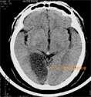
椎-基底动脉系统（后循环）脑梗死
临床表现：
1）.大脑后A闭塞综合征：
①主干闭塞：三偏征，丘脑综合征，命名性失语、失读（优势半球）
②皮质支闭塞：同向性偏盲
③深穿支闭塞：丘脑综合征、红核丘脑综合征，Weber综合征（动眼N交叉瘫），Benedikt 综合征（同侧动眼N瘫，对侧不自主运动）。

Slide 85
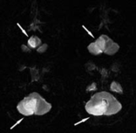
临床表现：
2）.椎动脉血栓形成
延髓背外侧综合征（Wallenberg syndrome):小脑后下动脉闭塞，是脑干梗死最常见类型。

Slide 86
临床表现：
延髓背外侧综合征（Wallenberg syndrome):
①眩晕、恶心、呕吐、眼球震颤（前庭N核）；
②交叉性感觉障碍（同侧三叉脊束核对侧脊丘束）；
③同侧Horner征（交感下行纤维）；
④吞咽困难和声嘶（舌咽、迷走N）；
⑤同侧小脑性共济失调（绳状体或小脑）。

Slide 87
临床表现：
3）.基底动脉血栓形成：
脑桥前下部综合征：
Millard-Gubler syndrome：基底动脉的短旋支闭塞。
表现为同侧面神经和外展神经麻痹、对侧偏瘫。
Foville syndrome：基底动脉的旁正中支闭塞。
表现为两眼不能向病灶侧同向性运动，病灶侧面神经和外展神经麻痹，对侧偏瘫。

Slide 88
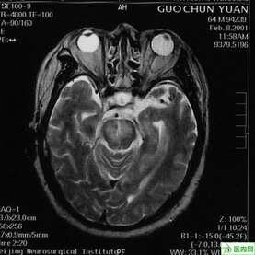
临床表现：
闭锁综合征（locked-in syndrome)
脑桥基底部双侧梗塞
双侧面瘫,球麻痹,四肢瘫,不能讲话
因脑干网状结构未受累，患者意识清楚。
能随意睁闭眼，可通过睁闭眼或眼球的垂直运动来表达自己的意愿

Slide 89
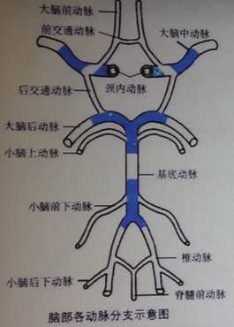
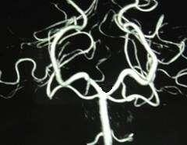
临床表现：
基底动脉尖综合征（top of the basilar syndrome)
基底动脉尖分出两对动脉：
大脑后动脉和小脑上动脉

Slide 90
临床表现：
基底动脉尖综合征（top of the basilar syndrome)
基底动脉尖分出两对动脉：大脑后动脉和小脑上动脉
表现为眼球运动障碍，瞳孔异常，觉醒和行为障碍，可伴有记忆力丧失，及对侧偏盲或皮质盲，少数患者可出现大脑脚幻觉。
CT及MRI见双侧丘脑、枕叶、颞叶和中脑病灶可确诊。

Slide 91
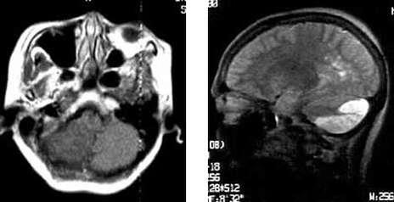
临床表现：
小脑梗死：小脑上、前下、后下A闭塞。
眩晕、恶心、呕吐、眼震、共济失调。

Slide 92
辅助检查：
1）血液化验及心电图：RBC、BS、血脂等
2）CT：24-48h，梗塞区出现低密度灶
3）MRI: 显示病灶早
4）DSA: 血栓形成部位及侧支循环
5）TCD: 颈动脉及颈内动脉狭窄、粥样硬化
6）CSF（非常规）
7）其他：PET、SPECT、超声检查等

Slide 93
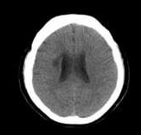
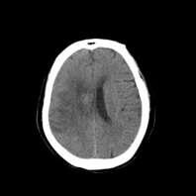
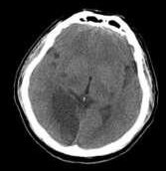
脑梗死CT
图一
图二
图三
图一：右侧半卵圆区可见小片低密度影。
图二：右侧半卵圆区可见大片状低密度影，密度不均匀。
图三：右侧枕叶可见片状密度影，密度均匀，边界清晰。

Slide 94
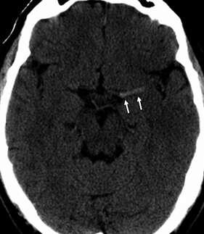
大脑中A高密度征

Slide 95
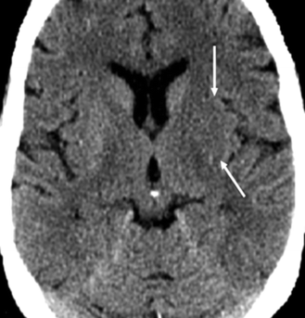
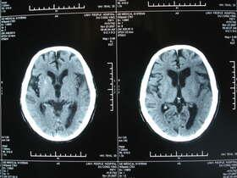
局部脑实质密度减低
豆状核边缘模糊
尾状核头、豆状核、岛带边界模糊

Slide 96
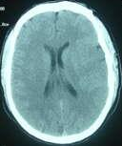
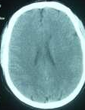
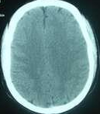
局部脑肿胀

Slide 97
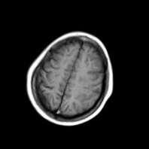
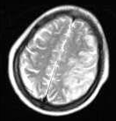
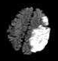
脑梗死MRI
T1WI
T2WI
DWI
左额颞叶可见斑片状异常信号影，于T1WI上呈稍低信号，T2WI上呈高信号，于DWI上呈高信号。

Slide 98
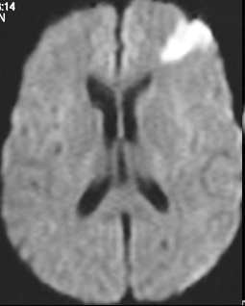
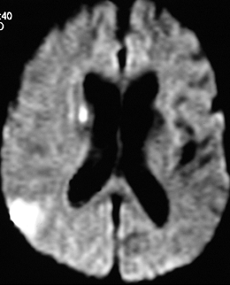
脑分水岭梗死影像学改变：
楔形
皮质前型
皮质后型

Slide 99
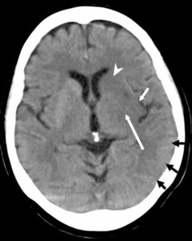
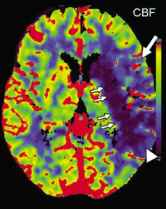
病例1
女，65岁，发病后5小时
Notes:
(a) Nonenhanced CT scan obtained 5 hours after the onset of stroke in a 65-year-old woman with MCA occlusion demonstrates obscuration of the lentiform nucleus (long white arrow) and of the head of the caudate nucleus (arrowhead) as well as hypoattenuation of the insular ribbon (short white arrow) and effacement of the sulci of the temporoparietal MCA territory (black arrows). (b-d) Color maps of TTP (b), CBF (c), and CBV (d) demonstrate a ribbon-shaped area of nonperfusion (small white arrows) and markedly reduced perfusion in the residual MCA territory. The reduction of CBF and CBV appears to be more severe in the temporoparietal MCA territory (arrowhead) than in the frontal territory (large arrow). (e, f) Image and graphs illustrate TACs obtained within the superior sagittal sinus (1), normal brain parenchyma (2), the anterior part of the MCA territory (3), the temporoparietal MCA territory (4), and a nonperfused area (5) and compared with a TAC obtained within a branch of the MCA. Enhancement starts approximately 5 seconds later in the superior sagittal sinus than in the MCA. Although the maximum slopes of the TACs are nearly identical, maximum enhancement is much higher within the large superior sagittal sinus due to less partial volume effects. The reduction of the maximum slope in the anterior part of the MCA territory compared with the superior sagittal sinus and the normal brain parenchyma is compatible with moderately reduced blood flow. There is further reduction of the maximum slope and decreased maximum enhancement in the temporoparietal MCA territory compared with the normal brain parenchyma. At follow-up, this area was infarcted. The TAC for the nonperfused area shows no enhancement, a finding that indicates irreversible infarction. (g) Image shows two ROIs, one within the frontal (1a) and the other within the temporoparietal (2a) portion of the MCA territory, defined for comparison with the corresponding areas on the opposite side (1b, 2b). The automatically calculated relative values for CBF and CBV within the ROIs are shown in the table beneath the image. A = area of the ROI (in square centimeters), R = relative value compared with the corresponding area on the opposite side. Comparison of ROI 1a with the opposite side shows relative values of 61% and 77% for CBF and CBV, respectively. These values indicate oligemic tissue that is near the threshold for tissue at risk. The CBF and CBV values in area 2a are markedly to severely reduced, indicating brain tissue that will probably not survive. (h) Nonenhanced CT scan obtained 3 months after the onset of stroke demonstrates infarction of the left basal ganglia and temporoparietal MCA territory (arrows).

Slide 100
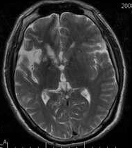
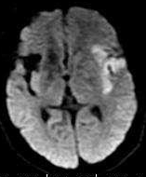
男，40岁 右侧肢体无力3小时
病例2

Slide 101
诊 断
临床症状、体征、辅助检查可确诊。
a.安静状态发病，常在晨间睡醒后发现症状
b.症状在病后几小时或几天内达高峰
c.一般意识清晰，而有偏瘫、失语、感觉障碍、共济失调等定位症状和体征
d.多发生于中老年人
e. 病前可能有TIA史
f.常有脑动脉硬化并多伴有高血压、糖尿病、高血脂、心脏病等
g.脑CT扫描有与症状相应部位的低密度影，MRI显示梗死区呈长T1与T2信号改变
h.腰椎穿刺检查CSF清亮，压力不高，常规和生化正常

Slide 102
各类型脑卒中鉴别诊断简表

Slide 103
1.一般治疗
治 疗
保持呼吸道通畅
防治并发症、
对症支持治疗
调控血压
控制血糖
降颅压治疗

Slide 104
1.一般治疗
准备溶栓者，应使收缩压<180mmHg，舒张压<100mmHg；
缺血性脑卒中后24 h内血压升高的患者应谨慎处理。应先处理紧张焦虑、疼痛、恶心呕吐及颅内压增高等情况。血压持续升高，收缩压＞200mmHg或舒张压＞110mmHg，或伴有严重心功能不全、主动脉夹层、高血压脑病，可予谨慎降压治疗，并严密观察血压变化，必要时可静脉使用短效药物(如拉贝洛尔、尼卡地平等)，最好应用微量输液泵，避免血压降得过低。
有高血压病史且正在服用降压药者，如病情平稳，可于脑卒中24 h后开始恢复使用降压药物。
脑卒中后低血压的患者应积极寻找和处理原因，必要时可采用扩容升压措施。
血
压
管
理

Slide 105
1.一般治疗
血糖
血糖超过11.1mmol/l时给予胰岛素治疗。
血糖低于2. 8mmol/l时给予10%-20%葡萄糖口服或注射治疗。

Slide 106
1.一般治疗
卧床，避免和处理引起颅内压增高的因素，如头颈部过度扭曲、激动、用力、发热、癫疯、呼吸道不通畅、咳嗽、便秘等。
20%甘露醇125-250ml/次静脉滴注，6-8小时1次；
心、肾功能不全患者改用呋塞米20-40mg静脉注射，6-8小时1次；
酌情同时应用甘油果糖250-500ml/次静滴，1-2次/日；
用注射用七叶皂苷钠和白蛋白辅助治疗。
脑
水
肿

Slide 107
1.一般治疗
主要源于下丘脑体温调节中枢受损、并发感染或吸收热、脱水。
对体温升高的患者应明确发热原因，如存在感染应给予抗生素治疗。
对体温> 38℃的患者应给予退热措施。
对中枢性发热患者，应以物理降温为主（冰帽、冰毯或酒精擦浴），必要时予以人工冬眠。
发热

Slide 108
1.一般治疗
早期评估和处理吞咽困难和误吸问题，对意识障碍患者应特别注意预防肺炎。
疑有肺炎的发热患者、尿路感染者应给予抗生素治疗，但不推荐预防性使用抗生素。
尿失禁者应尽量避免留置尿管，可定时使用便盆或便壶，白天每2小时1次，晚上每4小时1次。
感染

Slide 109
1.一般治疗
不推荐预防性应用抗癫痫药物。
孤立发作1次或急性期痫性发作控制后，不建议长期使用抗癫痫药物。
脑卒中后2-3个月再发的癫痫，建议按癫痫常规治疗，即进行长期药物治疗。
脑卒中后癫痫持续状态，建议按癫痫持续状态治疗原则处理。
癫痫

Slide 110
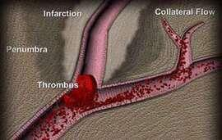
2.特殊治疗
超早期溶栓治疗
  目的：恢复血流、减轻损伤、挽救缺血半暗带
  方法：静脉溶栓、动脉溶栓
  常用药物：尿激酶、组织型纤溶酶原激活物

Slide 111
超早期溶栓治疗
适应证
  年龄18-80岁；
  发病4.5 h以内(重组组织型纤溶酶原激活物，rt-PA)或6h内(尿激酶，UK)；
  脑功能损害的体征持续存在超过1h，且比较严重（NHISS评分＞4分）；
  脑CT已排除颅内出血，且无早期大面积脑梗死影像学改变；
  患者或家属签署知情同意书。

Slide 112
禁忌症
超早期溶栓治疗
  既往有颅内出血，包括可疑蛛网膜下腔出血；近3个月有头颅外伤史；近3周内有胃肠或泌尿系统出血；近2周内进行过大的外科手术；近1周内有在不易压迫止血部位的动脉穿刺。
  近3个月内有脑梗死或心肌梗死史，但不包括陈旧小腔隙梗死而未遗留神经功能体征。
  严重心、肝、肾功能不全或严重糖尿病患者。
  体检发现有活动性出血或外伤(如骨折)的证据。
  已口服抗凝药，且INR＞1.5；48h内接受过肝素治疗(APTT异常)。
  血小板计数低于100*10⁹/L，血糖<2.7 mmol/L。
  血压：收缩压>180mmHg，或舒张压>100mmHg.
  妊娠及不合作者。

Slide 113
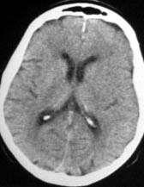
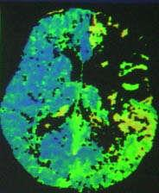
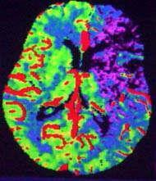
病例1
患者，男，29岁，突发右侧肢体无力半小时
CT显示左侧半球缺血

Slide 114
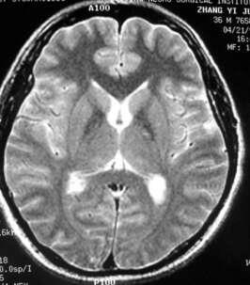
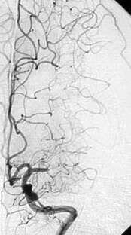
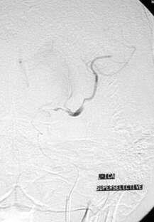
溶栓st!
MRI显示左侧底节区有腔梗，DSA显示左MCA闭塞，

Slide 115
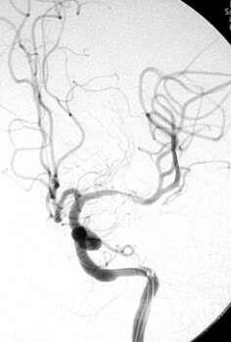
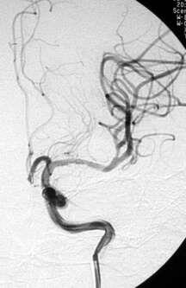

给尿激酶50万单位后血管部分再通，即刻行支架成型术。
1年后随访

Slide 116
特殊治疗-二
抗血小板聚集治疗
对于不符合溶栓适应证且无抗血小板聚集禁忌证的缺血性脑卒中患者应在发病后尽早给予口服阿司匹林150-300mg/d。急性期后可改为预防剂量( 50-100 mg/d )
溶栓治疗者，阿司匹林等抗血小板药物应在溶栓24 h后开始使用。

Slide 117
特殊治疗-三
抗凝治疗
一般急性脑梗死患者不推荐常规立即使用抗凝剂；
使用溶栓治疗的患者，一般不推荐在24h内使用抗凝剂；
如果无出血倾向、严重肝肾疾病、血压＞180/100mmHg等禁忌症，下列情况可考虑选择性使用抗凝剂：
心源性梗死（如人工瓣膜、心房纤颤、心急梗死伴附壁血栓、左心房血栓形成等）患者，容易复发卒中；
缺血性卒中伴有蛋白C缺乏、蛋白S缺乏、活动蛋白C抵抗等易栓症患者；
症状性颅外夹层动脉瘤患者，颅内外动脉狭窄患者。
长期卧床脑梗死患者可使用低分子肝素预防深静脉血栓形成和肺栓塞。
需要监测凝血象，使APTT在正常范围的1.5倍之内

Slide 118
特殊治疗-四
神经保护治疗
神经保护剂：如钙拮抗剂、兴奋性氨基酸拮抗剂、神经节苷脂，胞磷胆碱等，有部分动物实验证明有效，但缺乏有说服力的大样本临床观察资料。
亚低温治疗：亚低温（32--34℃）可以减低脑代谢率，抑制兴奋性氨基酸释放和细胞内钙超载，减少自由基形成。
高压氧

Slide 119
特殊治疗-五
其他治疗
降纤：对不适合溶栓并经过严格筛选的脑梗死患者，特别是高纤维蛋白血症者可选用降纤治疗；
扩管：对一般缺血性脑卒中患者，不推荐扩血管治疗；
扩容：对一般缺血性脑卒中患者，不推荐扩容；对于低血压或脑血流低灌注所致的急性脑梗死如分水岭梗死可考虑扩容治疗，但应注意可能加重脑水肿、心功能衰竭等并发症，此类患者不推荐使用扩血管治疗。

Slide 120

血管内介入治疗：
特殊治疗-六
包括经皮腔内血管成形术及血管内支架置入等。
可配合溶栓治疗。

Slide 121
血管内支架置入
适应症
颈动脉狭窄
1.颈动脉狭窄>70%，患者有相关的神经系统症状；
2.有与狭窄相关的脑实质
缺血影象学表现；
3.少数颈动脉狭窄<70%，但出现明显的相关神经系统症状者,有条件的
医院也可考虑。
椎动脉颅外段血管成型术
1.椎-基底动脉系统缺血症状或反复发作的后循环卒中,内科抗凝或抗血小板治疗无效；
2.一侧动脉狭窄程度>70%,另一侧发育不全或完全闭塞；
3.双侧椎动脉狭窄>50%.

Slide 122
外科治疗
特殊治疗-七
颈动脉内膜切除术（CEA)
动脉血管成形术(PTA)
行骨窗开颅减压术

Slide 123
康复治疗
康复治疗
病情稳定后应尽早进行，并遵循个体化原则。
目标是减轻脑卒中引起的功能缺损，提高患者生活质量。
急性期康复运动主要是抑制异常的原始反射活动，重建正常运动模式，其次才是加强肌肉力量的训练。
除运动康复之外，还应注意语言、认知、心理、职业与社会康复

Slide 124
本病急性期的病死率为5%~15%.存活的患者中致残率约为50%.
预后

Slide 125
cerebral embolism
第四节 脑栓塞

Slide 126
目的要求：
1、熟悉脑栓塞的发病机制
2、掌握脑栓塞的诊断、鉴别诊断及治
疗原则

Slide 127


概 述
指血液中各种栓子随血流进入脑动脉而阻塞血管，当侧支循环不能代偿时，引起该动脉供血区脑组织坏死、出现局灶性神经功能缺损。

Slide 128
概 述
栓子来源：心源性（最常见）、非心源性、来源不明
1）心房颤动(atrial fibrillation)
2）心瓣膜病(valvular disease)
3）感染性心内膜炎(Infective endocarditis)
4）心肌梗死(myocardial infarction);
心肌病(cardiomyopathy)
5）心脏手术(operation on heart)
6）先天性心脏病(congenital cardiopathy)
7）心脏黏液瘤（cardiac myxoma）

Slide 129
概 述
栓子来源：心源性（最常见）、非心源性、来源不明
1）动脉粥样硬化斑块性栓塞
(atherosclerotic plaque embolism)
2）脂肪栓塞(oil embolism)
3）空气栓塞(aeroembolism)
4）寄生虫栓塞(parasitic embolism)
5）癌性栓塞(carcinoma embolism)

Slide 130

病理与病理生理
多见于颈内动脉系统，尤其是左侧大脑中动脉，病理上与脑血栓形成基本相同。
病理生理：栓子突然堵塞动脉，侧支循环不能迅速建立，供血区急性缺血，同时常伴有血管痉挛，故起病时脑缺血范围较广，症状较严重，当痉挛缓解，栓子碎裂、溶解，侧支循环建立时，症状可有所缓解。

Slide 131
临床表现
任何年龄均可发病,多数有风心病,房颤及大动脉粥样硬化等病史。青壮年一般病因为风心病,60以上患者多伴房颤
起病速度最快的一类脑卒中，症状在数秒或数分钟内达高峰，多为完全性卒中。
起病后多数患者有意识障碍，但持续时间常较短。
临床症状取决于栓塞的血管及阻塞的位置。发生于颈内动脉系统的脑栓塞约占80%，发生于椎基底动脉系统的脑栓塞占20%。
栓子来源的原发性病的临床表现

Slide 132
诊断要点
1）起病年龄一般较轻，以中青年居多
2）急性起病，神经症状即刻达到高峰；
3）发现脑栓子的来源；
4）有全身其他脏器或末梢血管栓塞的证据；
5）CT或MRI发现脑内梗死灶（常为出血性或多发性皮层梗死）。

Slide 133

辅助检查
头部CT：CT检查在发病后24-48小时内病变部位出现低密度的改变，发生出血性梗死时可见在低密度梗死区出现1个或多个高密度影。
头部MRI：同动脉粥样硬化性血栓性脑梗死

Slide 134
辅助检查
脑脊液检查：细菌栓子，CSF中白细胞增加
心电图、超声心动图：常规检查
血常规、血沉、血培养：感染性心内膜炎
Holter监护、经食管超声心动图：评估心脏功能
MRA、CTA、DSA：评价颅内外动脉的狭窄程度、动脉粥样硬化性斑块及动脉夹层。

Slide 135
治疗 与动脉粥样硬化血栓性脑梗死基本相同
1、抗凝治疗(anticoagulant therapy)
2、抗血小板聚集疗法(antiplatelet aggregation）
3、手术治疗(operation therapy)
4、有癫痫发作者可口服苯妥英钠或肌肉注射苯巴比妥，尽快控制发作。
5、积极治疗原发病
注意:感染性栓塞禁用溶栓或抗凝

Slide 136
急性期病死率为5%~15%,多死于严重脑水肿引起的脑疝,脑炎和心力衰竭等.
脑栓塞易复发,约10%~20%在10天内发生第二次栓塞,复发者病死率更高.
预后

Slide 137
祝大家学习愉快！

